Slide 2

목차
개요
가세이기 미술
가세이기 풍속
가세이기 문학
국학과 난학
의의 및 결론

Slide 3
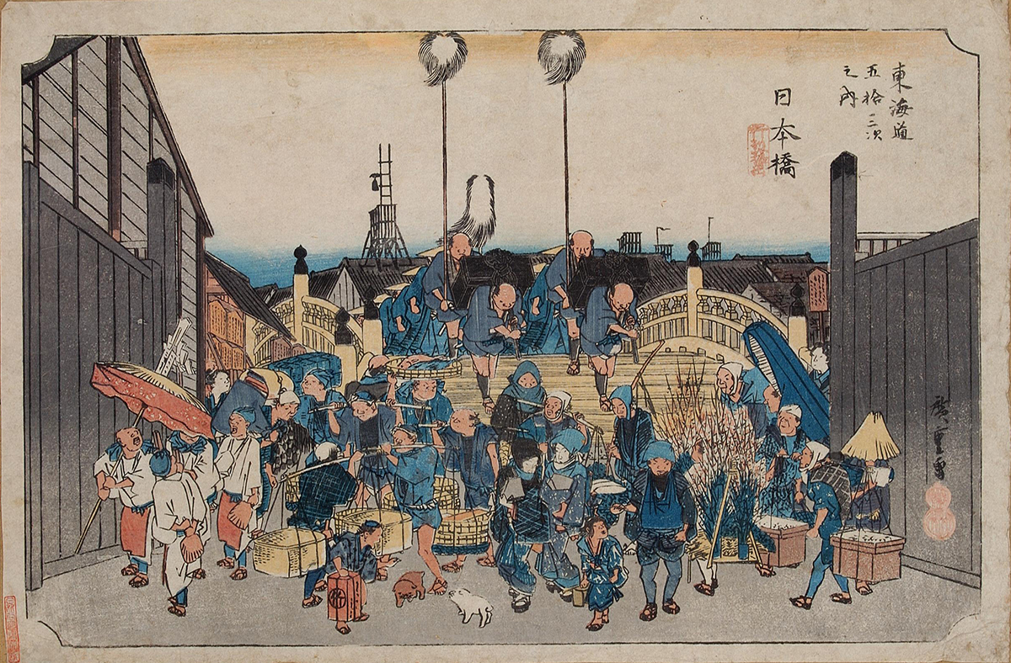
개요
에도 시대에 성행한 조닌(町人) 문화
조닌(町人): 17세기에 등장한 상인 및 수공업자

Slide 4
개요
겐로쿠 문화
에도 전기 17세기 후반부터 18세기 초에 걸친 문화
가세이 문화
분카·분세이 문화라고도 하며 각각 일본의 연호 중 하나. 분카는 1804년~1818년 사이의 시기이며 분세이는 1818년~1831년 사이의 시기로 판단

Slide 5
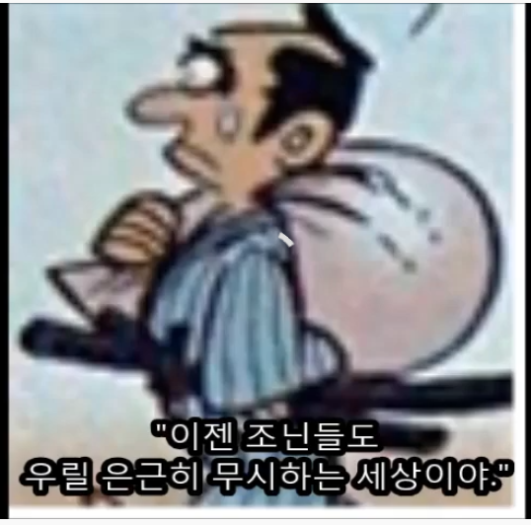
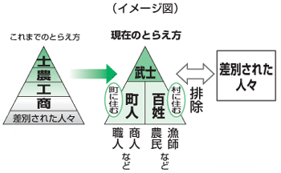
개요
무사
조닌
백성
여기서 볼 수 있듯이 조닌은 실질적으로 높은 계층이 아니었음. 조닌은 평민과 접할 일이 많았음.

Slide 6
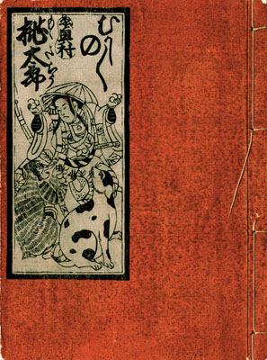
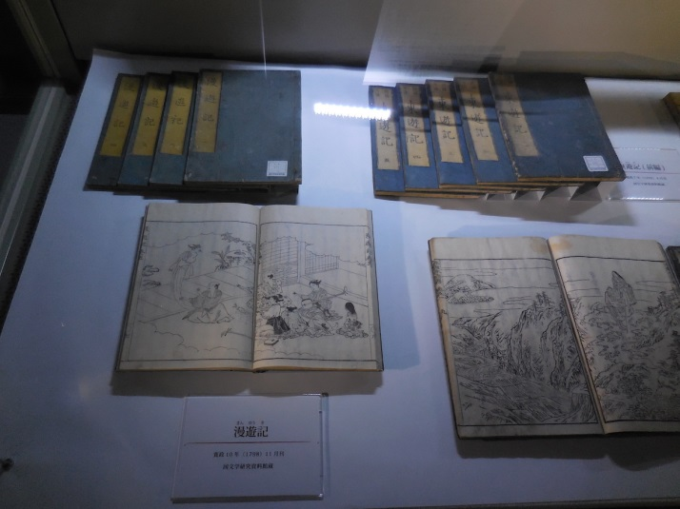
가세이기의 문학
에혼(絵本)
전개순서
아카혼(赤本)→구로혼(黑本)
→ 아오혼(靑本)→기뵤시(黄表紙)

Slide 7
아카혼
모모타로(桃太郞), 카치카치야마(かちかちやま)와 같은 동화를 소재로 한 작품. 부녀자를 위해 지어진 이야기
구로혼, 아오혼
독자가 성장함에 따라 당시 유행하던 조루리와 가부키 등을 번안한 작품
구사조시, 기뵤시
고칸이라는 종류의 작품집으로 합쳐지게 됨

Slide 8
카치카치야마 이야기
카치카치야마 이야기
먼 옛날 어느 마을에 살고 있던 노부부가 너구리의 꾀에 당해 할아버지는 할머니로 끓인 국을 먹고 웬 토끼가 대신 세 차례에 걸친 복수를 해주는 이야기. 토끼는 너구리의 등을 불태우고 상처에 된장을 발라 뒹굴게 했으며 진흙으로 만든 배에 너구리를 태워 바다에 빠뜨려 죽인다.

Slide 9
모모타로 이야기
모모타로 이야기
강에서 떠내려오는 커다란 복숭아에서 나온 아기 '모모타로'의 여행기. 자신을 길러준 노부부에게 받은 수수경단을 사용해 여행길에서 개, 원숭이, 꿩을 동료로 삼는다. 오니가시마 섬으로 떠나 오니 무리를 처단하고 보물을 가지고 노부부에게로 돌아와 행복하게 산다.

Slide 10
하이카이 연가
하이카이 연가(俳諧連歌)
우리나라에서도 유명한 하이쿠라는 시가(時歌)의 전개과정 중 하나.
와카→하이카이 연가→하이쿠 순으로 전개됨
하이카이 유파
데이몬 하이카이
단린 하이카이
쇼몬 하이카이

Slide 11
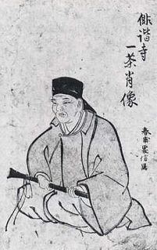
하이쿠의 등장
하이카이의 수준이 떨어지고 나타나게 된 고바야시 잇사
경사도 세상 같이는 안겠지만,
그럭저럭 있는 대로 새해를 맞이하자!
여기로 와서 나하고 놀자,
(둥지에서 떨어져 울고 있는) 어미 없는 참새야!
잇사의 하이쿠 한 편

Slide 12
하이카이 연가
3행 5·7·5의 17음절로 구성
예) 다섯글자임 일곱글자입니다 다섯글자임
센류(川柳) - 하이카이의 보급에 따라 생긴 잡파 중 하나로 제약이나 규칙이 없어서 즐기기 쉬움

Slide 13
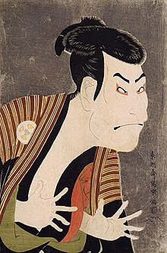
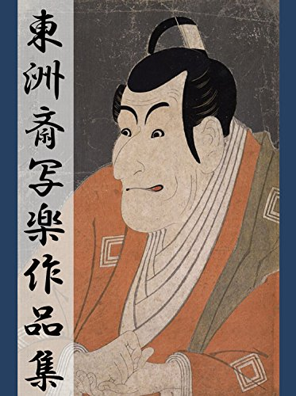
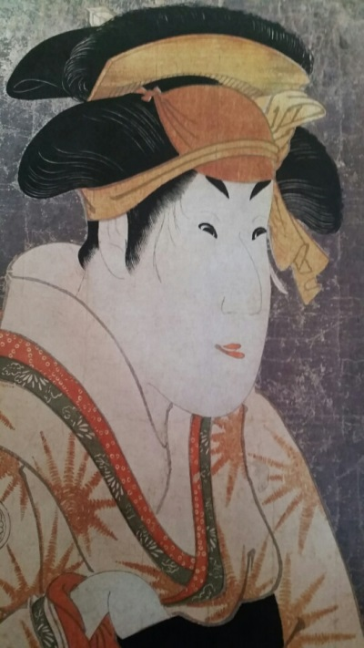
가세이기의 미술
우키요에(浮世絵)
에도 시대에 성립된 일본의 풍속화
우키요에의 명화가 도슈사이 샤라쿠

Slide 14
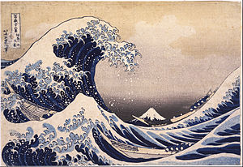
가세이기의 미술
우키요에는 판화의 형태로 제작됨
우키요에의 종류
미인화
배우 그림
춘화
희화
카나가와 해변의 높은 파도 아래
19세기, 가쓰시카 호쿠사이

Slide 15
국학과 난학
국학(国学)
17세기 말부터 생겨난 일본의 고유 학문 국학을 바탕으로 한 문학작품 해석 등
국학의 의의: 외래의 문화를 받아들이기 전 일본 고래의 사상을 연구하는 학문
국학 출판물
<고사기전(古事記伝)> 44권

Slide 16
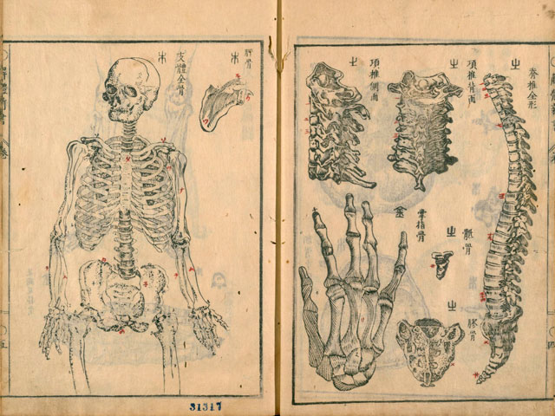
국학과 난학
난학(蘭学)
에도 시대 네덜란드를 통해서 들어온 유럽의 학문, 기술, 문화 등
난학의 의의: 외국의 지식과 문화를 앎으로써 세계의 흐름을 깨우침
외래 번역서
해체신서(解体新書), 해부학을 다룸

Slide 17
가세이기의 풍속
신분제 붕괴의 조짐
근세 이전부터 성장하고 품위를 유지하던 무사는 근세에 들어 서민의 향락 문화를 접함으로써 무사의 기풍을 잃기도 함
오락의 유행
오락을 위한 가부키 공연장, 연예공연장 등을 건설하기도 함

Slide 18
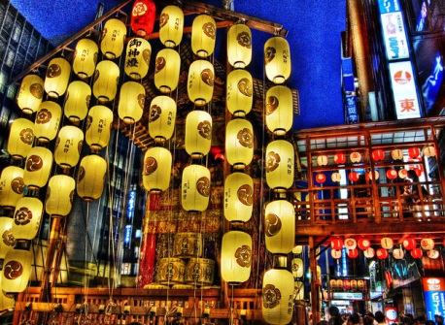
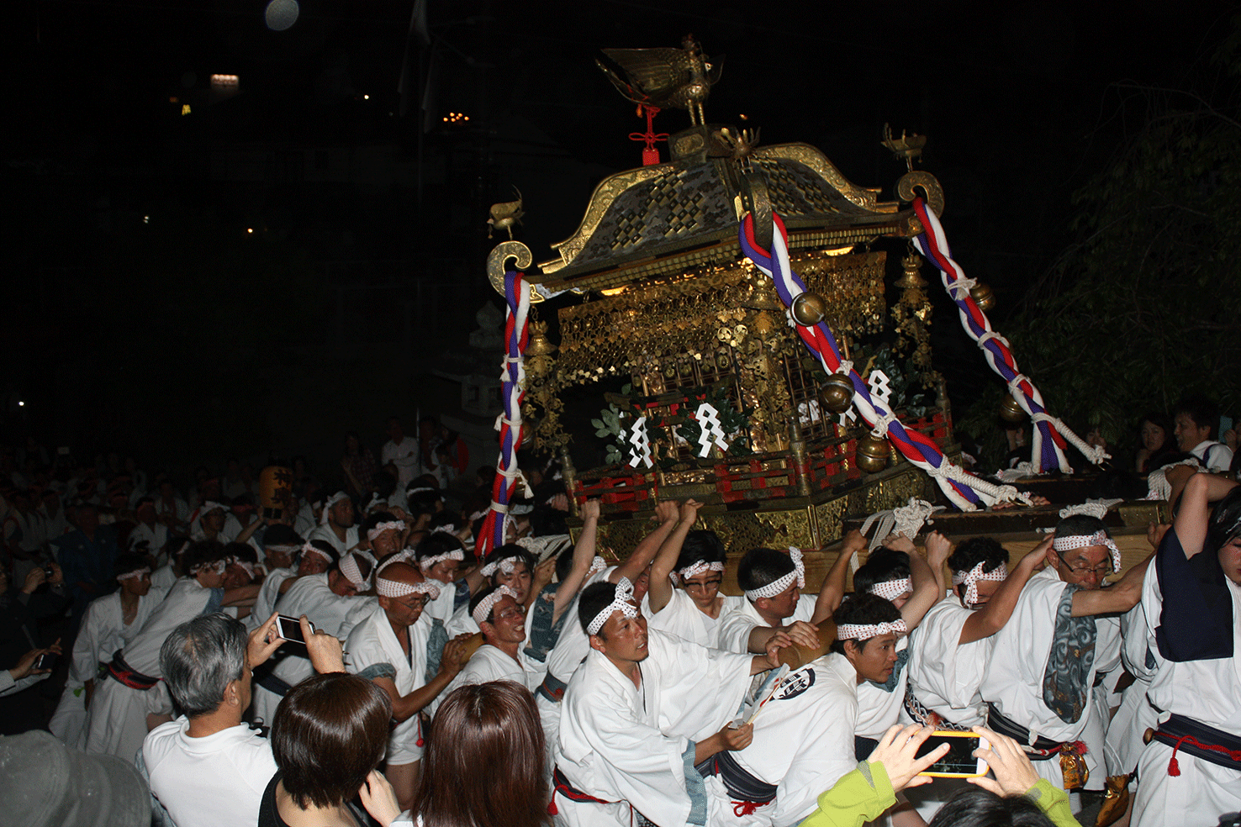
가세이기의 풍속
마츠리의 대중화
연중행사와 제례 등이 서민의 생활속의 문화로 발달함
지금까지 이어지는 축제: 기온마츠리, 산노마츠리 등

Slide 19
의의 및 결론
의의
근대에 들어서기 전, 근세 말부터 외래 문물을 받아들이기도 한 문화 혼란의 상징
뚜렷했던 신분의 격차가 서민으로 칠 수 있는 조닌의 사치스러운 향락 문화로 인해 근세의 접어듦에 따라 신분제의 불만 토로와 모순을 느끼는 위태로운 시기

Slide 20

감사합니다!!

